Slide 1
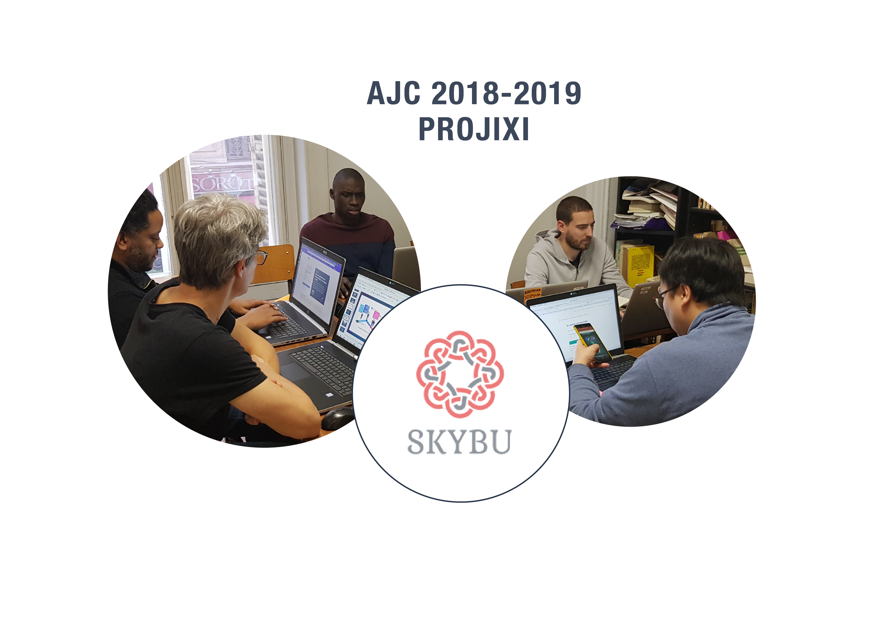
Projet DevOps

Slide 2
Sommaire
Contexte du projet
Concept DevOps
Notre équipe
Diagramme fonctionnel
Mise en place de l’infrastructure
Installation automatisée des logiciels
Gestion de versions du code
Intégration et déploiement
Diagramme technique
Synthèse
1
2
3
4
5
6
7
8
9
10

Slide 3
1. Contexte du projet
Acquisition du service R&D d’une entreprise
Travail en Java
Mise en place de l’évolution du service informatique
Objectif agilité
Info-gérance

Slide 4
2. Concept DevOps
Méthodologie, Philosophie
Evolution des méthodologies de l’informatique (cascade, agile)
Objectifs : rapprochement équipe Dév et équipe Ops, mise en production plus rapide, amélioration continue (lean)
Intégration continue, déploiement continu
Automatisation

Slide 5





3. Notre équipe DevOps
Yann GUIRAO Ky Nam LE Benoît RIGHI
Soumana SANOGO Ulysse SCHWARTZ

Slide 6
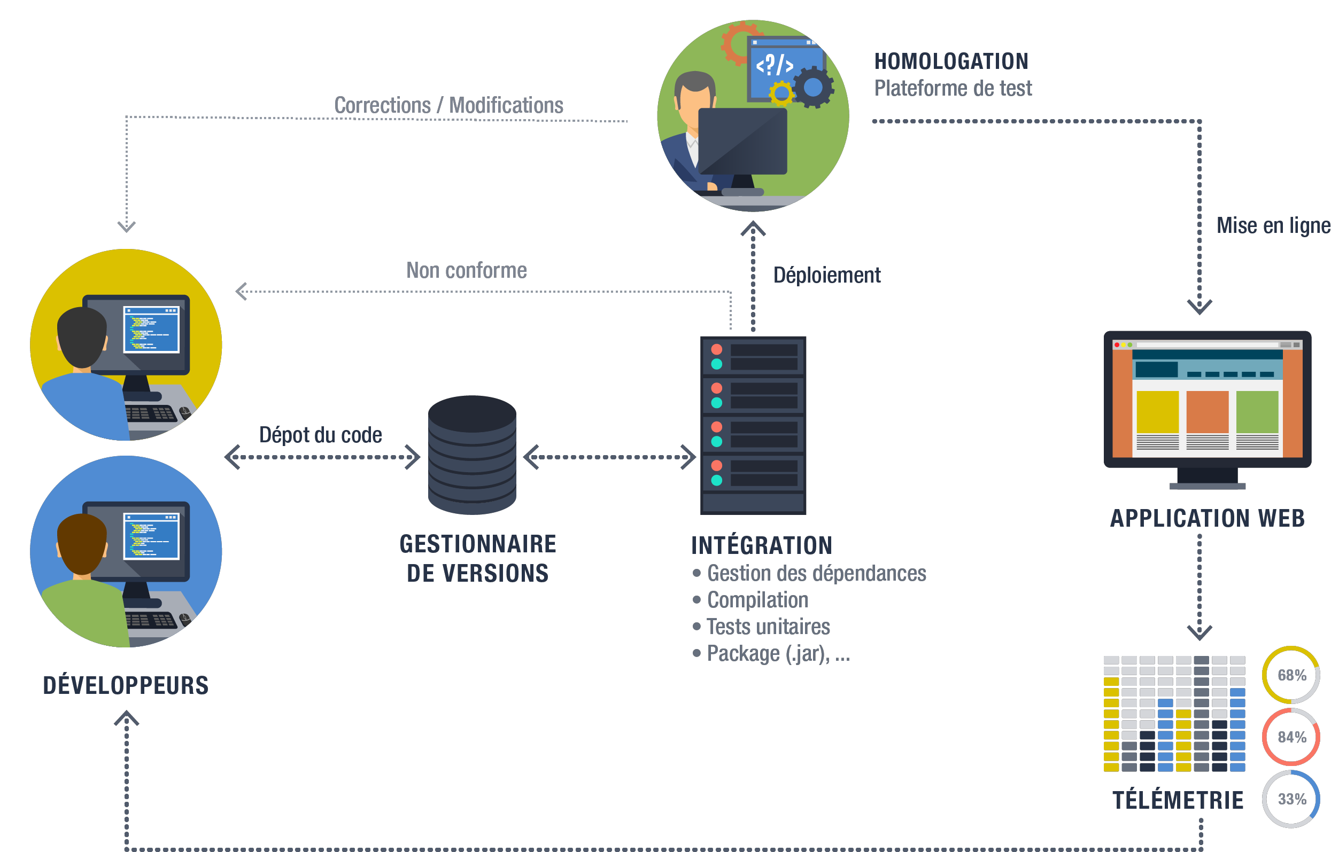
4. Diagramme fonctionnel

Slide 7
5. Mise en place de l’infrastructure
Le choix du Cloud et les principaux fournisseurs
Infrastructure as Code
Gérer et provisionner des machines à l'aide de fichiers de définition plutôt qu'une configuration manuelle.
Éléments AWS
  AWS EC2 (Elastic Compute Cloud)
  Service le plus utilisé : permet de lancer des instances
  AWS ECR (Elastic Container Registry)
  Gestion des images Docker
  AWS ECS (Elastic Container Service)
Service de déploiement de conteneurs Docker

Slide 8
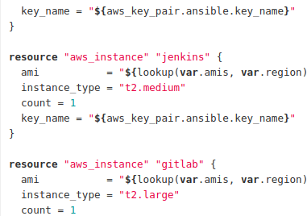
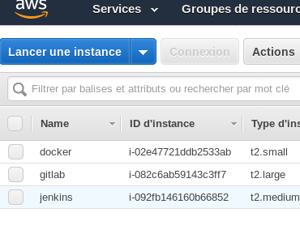

Mise en place de l’infrastructure
Méthode choisie : l’outil Terraform

Slide 9
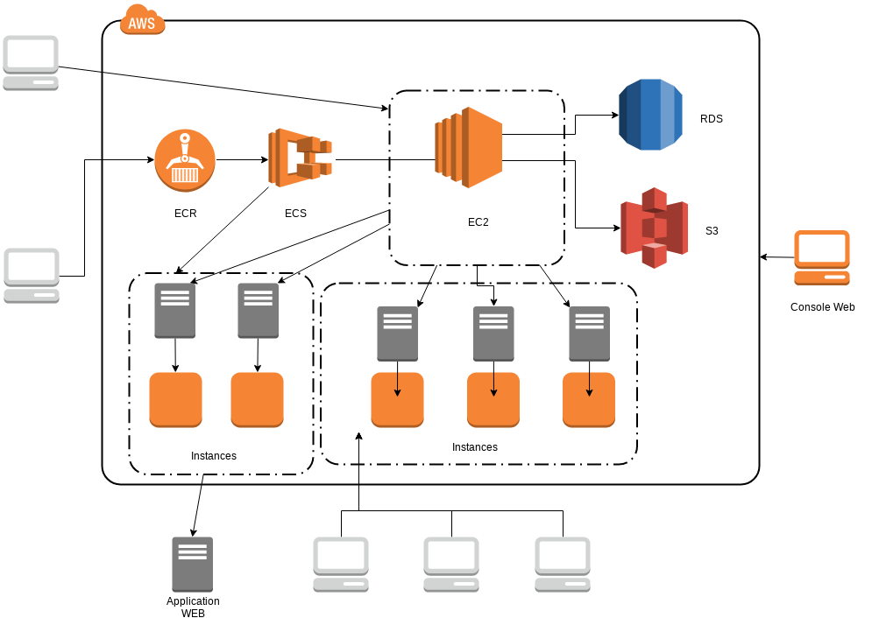
Mise en place de l’infrastructure

Slide 10



Diagramme technique en mode devops
aws EC2
aws EC2
aws EC2
aws ECS

Slide 11

6. Installation automatisée des logiciels
Avantages d’une installation automatisée :
Compréhension des étapes et du contenu installé
Reproductible
Fiable
Rapide
Ansible est l’outil retenu pour sa simplicité de mise en œuvre : ne nécessite qu’un accès SSH et Python installé sur la machine à configurer.

Slide 12
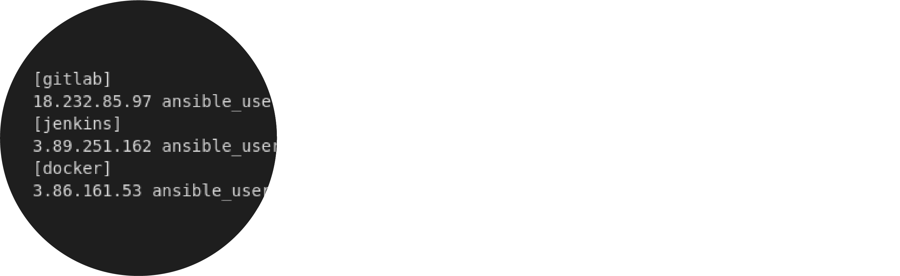
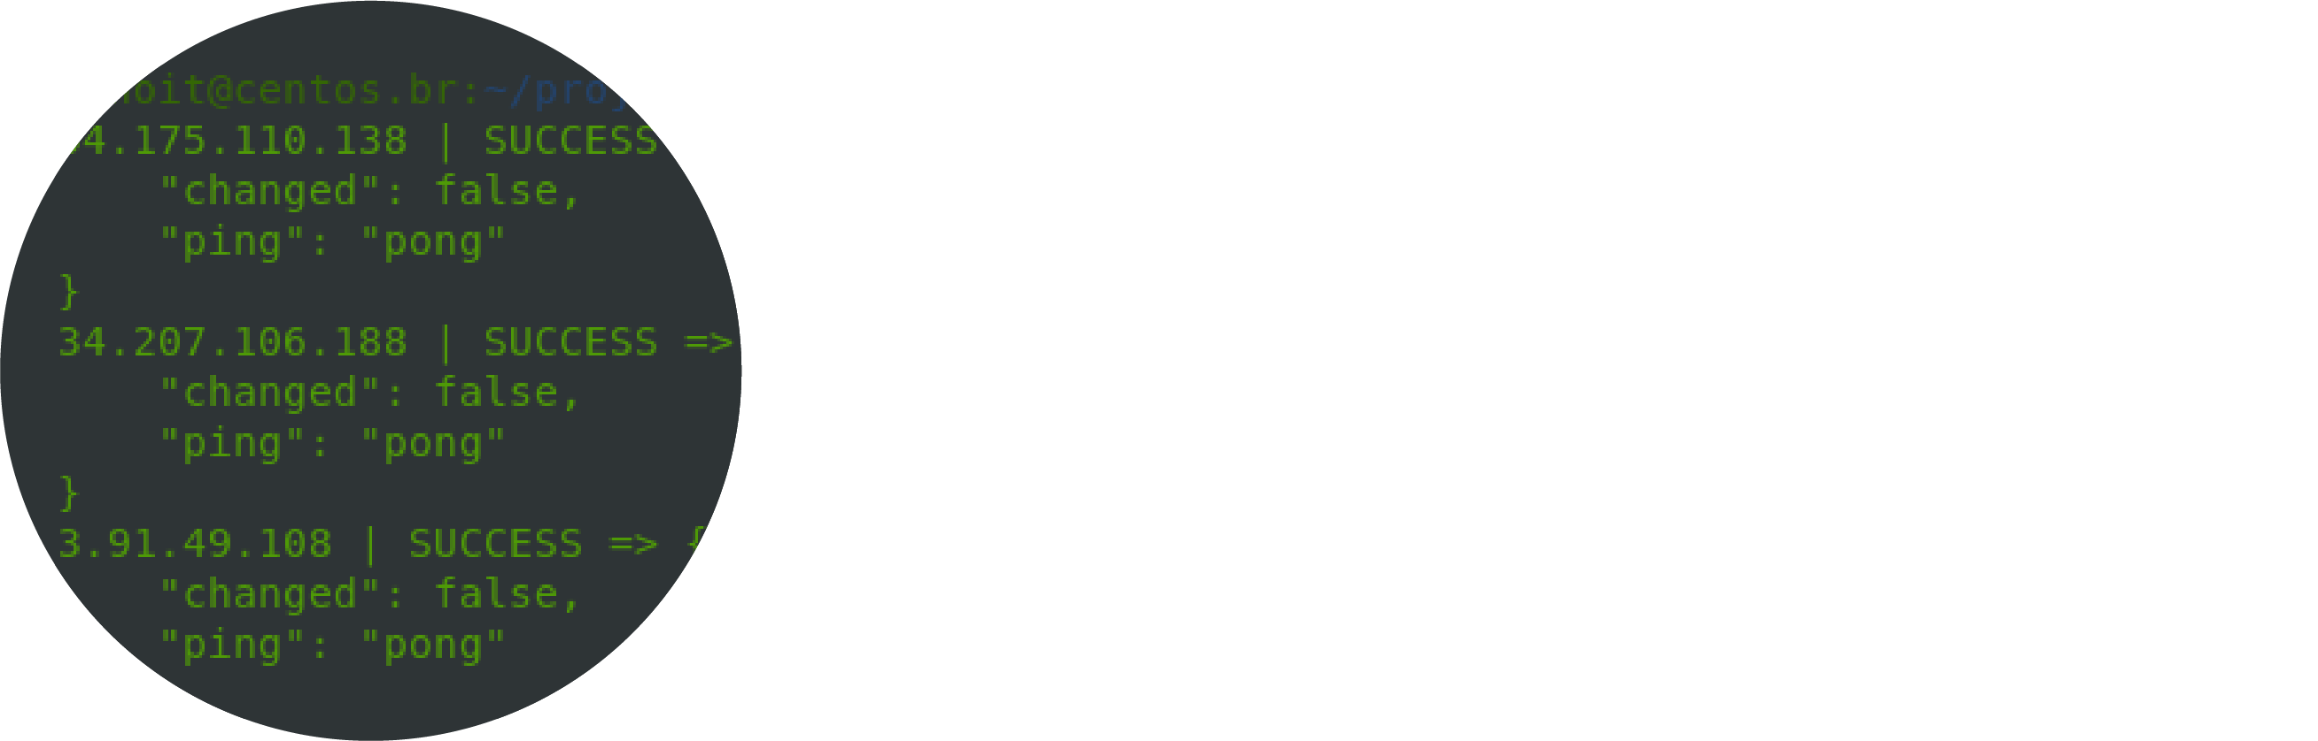
Installation automatisée des logiciels
1ère étape, lister les machines à configurer et s’assurer de leur compatibilité avec Ansible.
Ping Ansible
SSH
Inventaire des serveurs
Réponse positive

Slide 13
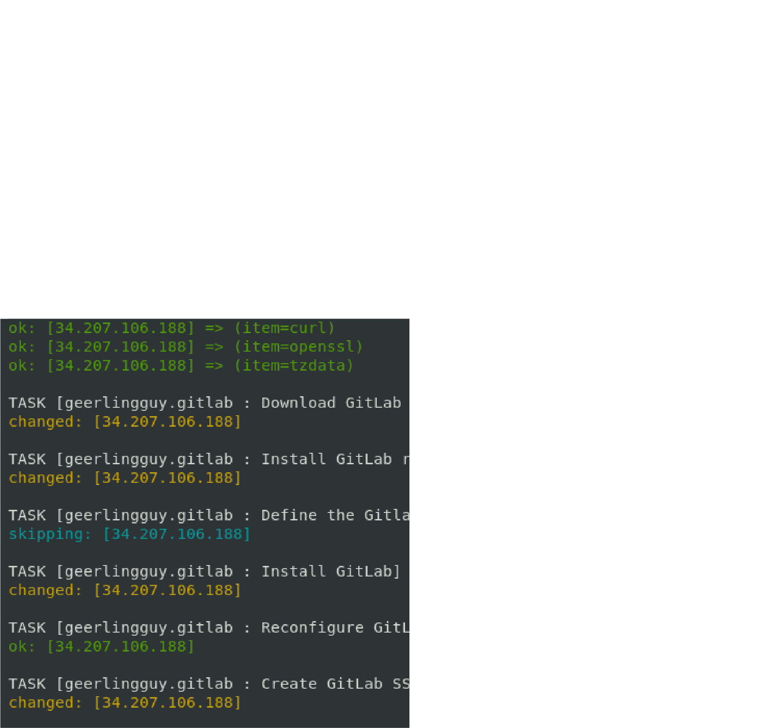
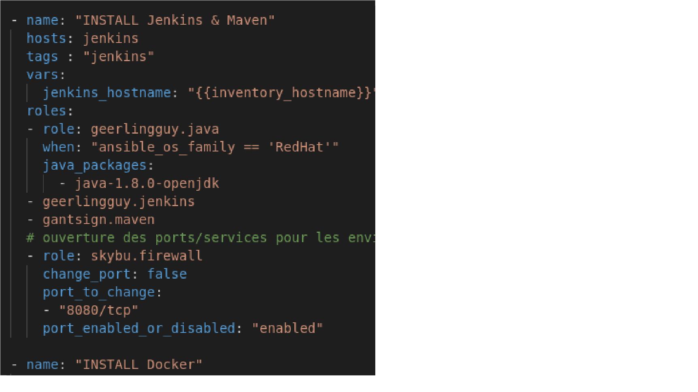
Installation automatisée des logiciels
2ème étape, Ansible exécute le jeu d’instructions qui va configurer les serveurs.
Exécution Ansible
SSH
Instructions d’installation
Suivi des tâches

Slide 14



Diagramme technique en mode devops
aws ECS

Slide 15
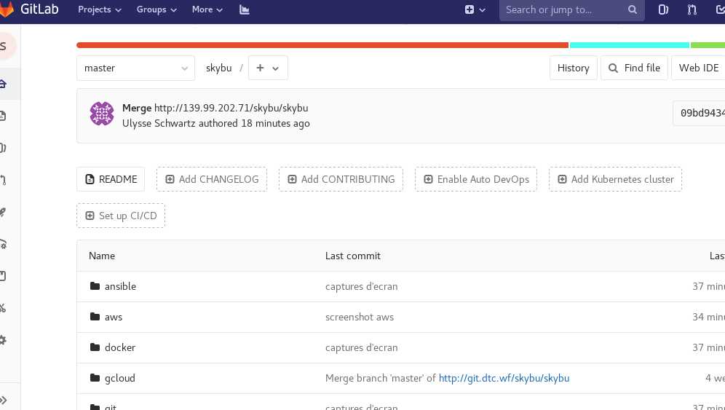
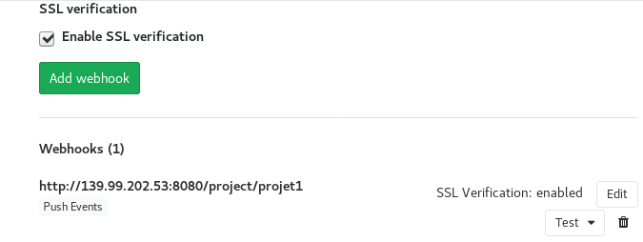
7. Gestion de versions du code
L’interface GITLAB
Après création du jeton (token), activation du webhook, pour signaler tout changement.

Slide 16
Diagramme technique en mode devops
aws ECS

Slide 17
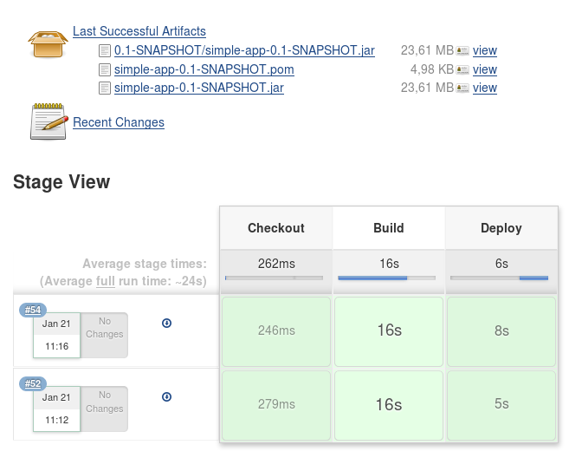
8. Mise en place de l’intégration
    Jenkins
Outil open source
Java
Maven
Jar
Rapports

Slide 18

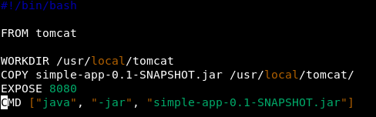
8. Mise en place du serveur d’homologation
    Docker
Outil léger et rapide
Disponibilité des applications
Portabilité des applications

Slide 19
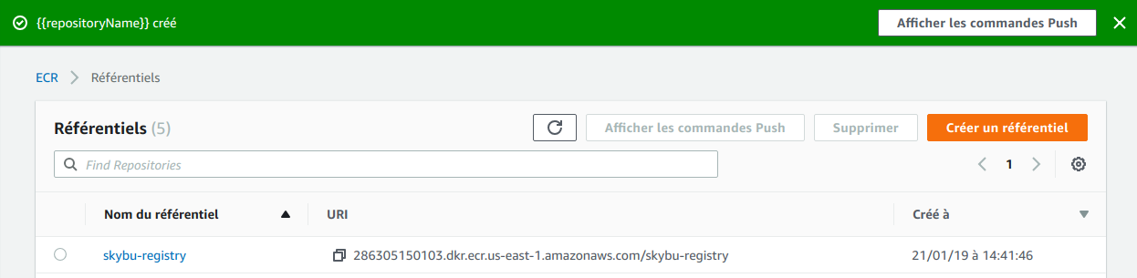
Transfert de l’image docker vers AWS

Slide 20

Diagramme technique en mode devops

Slide 21
Pour aller plus loin
Les services à ajouter au prototype sont :
la télémétrie
la génération de la documentation
la gestion des sauvegardes
la mise à disposition de serveurs de tests à la demande pour les développeurs

Slide 22
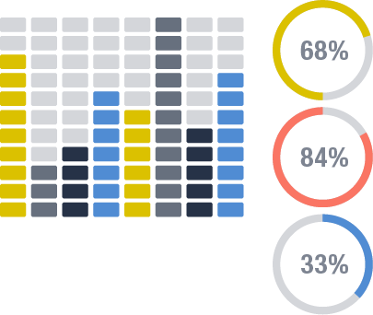
9. Diagramme technique

Slide 23
10. Synthèse
Expérience enrichissante sur le plan personnel et professionnel.
Formation en accord avec nos attentes et nos projets professionnels.
Nos remerciements à toute l’équipe d’AJC-Formation en particulier M. Sylvain Besseron pour son implication, ainsi qu’à tous nos formateurs.

